Slide 1


第一次迭代开发汇报
校内排球比赛管理平台
袁世平 周厚健 王一帆

Slide 2




目录
1. 开发进度展示
2. Git分支展示
3. 项目demo展示
4. 测试环节

Slide 3

1.开发进度展示

Slide 4



1.开发进度展示
目前进展
总体来说顺利进行~
前端开发部分：修改了侧边栏设计和登录设计，基本复现了核心页面的UI设计和部分逻辑实现
后端开发部分：完成了预定模块的开发，可以在合适的环境下稳定运行

Slide 5
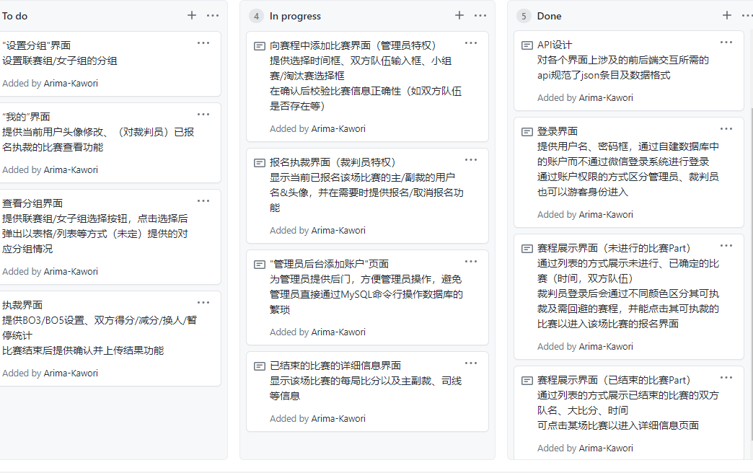
1.开发进度展示
Kanban
逐渐完善并稳定更新
已经完成部分任务~

Slide 6
1.开发进度展示
问题&收获
前端
更加熟悉小程序开发的流程，更加熟练js, wxml, wxss的语法结构
对密码加密及复杂控件的操作未掌握
后端
复习了flask与MySQL的基础应用、连接
前后端间的数据传输
在使用flask蓝图时由于业务不熟练出现问题

Slide 7
2.Git分支展示

Slide 8
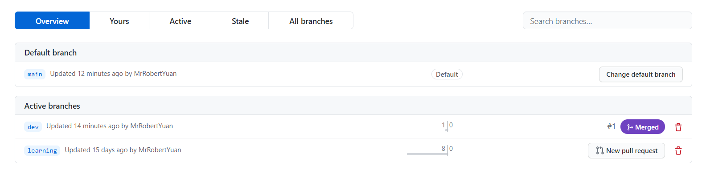
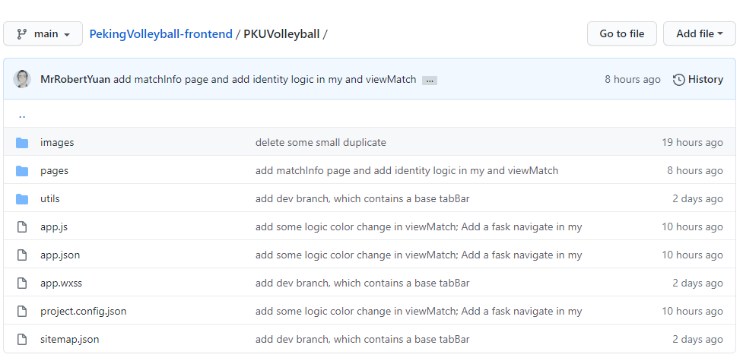
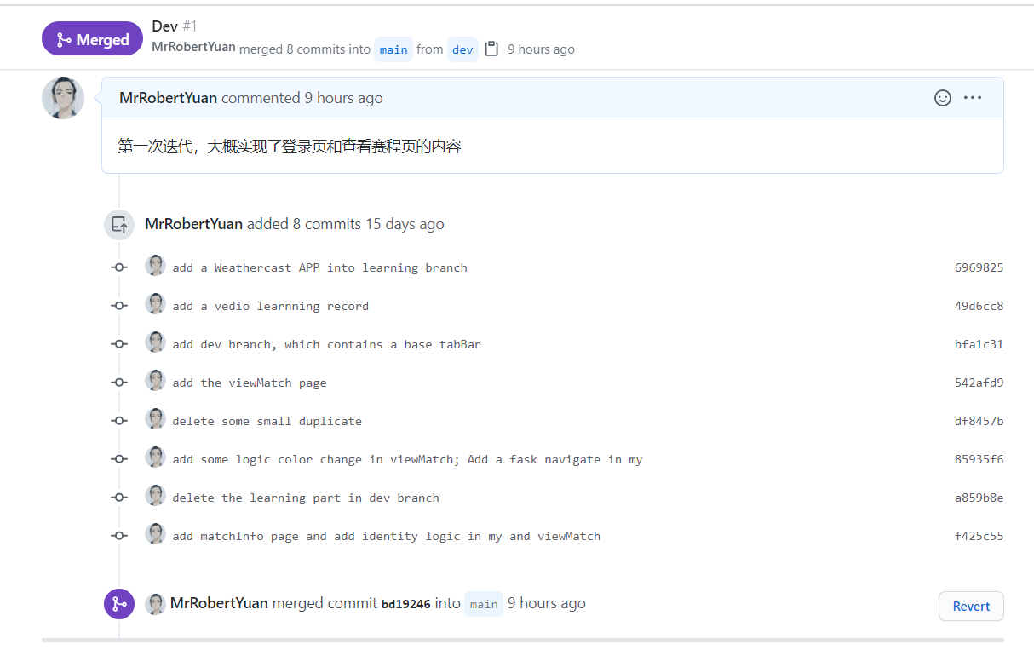
2.Git分支展示
1.PKUVolleyball-frontend

Slide 9
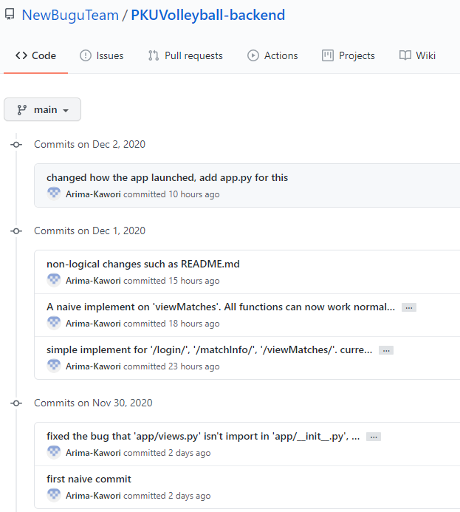
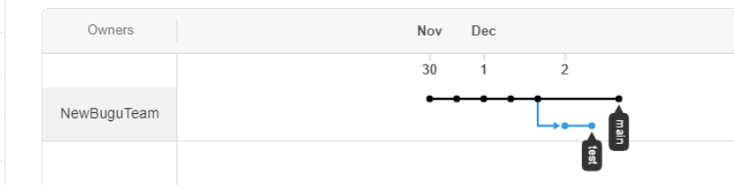
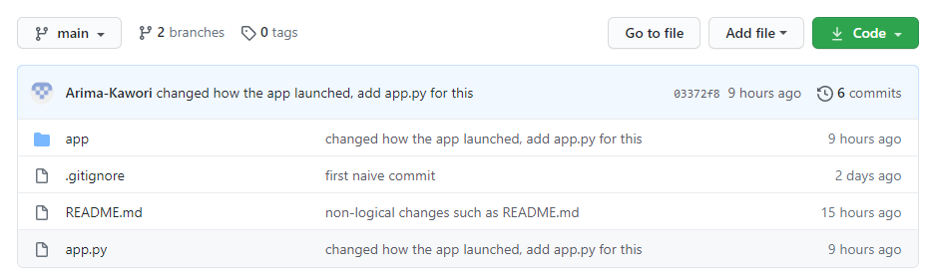
2.Git分支展示
2. PKUVolleyball-backend

Slide 10
3.项目Demo

Slide 11
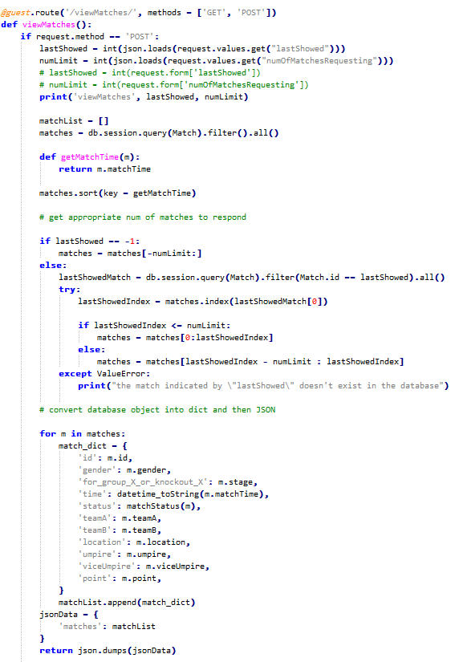
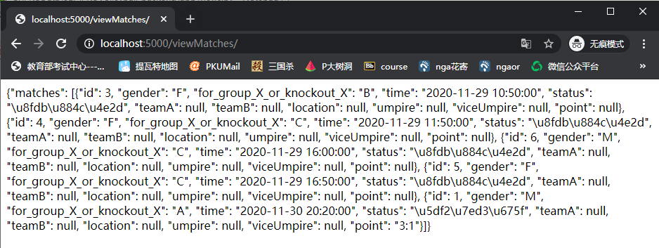
3.Demo
部分代码

Slide 12
4.测试环节

Slide 13
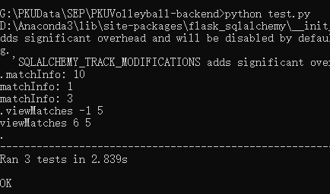
4. 测试环节
后端单元测试：已完成
使用flask-testing
测试登录、查看赛程及比赛详情模块
全路径覆盖
后续：前后端集成测试、UI测试

Slide 14
THANKS

